Slide 1
XXI COPA CENTROAMERICANA
MAYOR MASCULINA DE VOLEIBOL Guatemala,
29/Octubre – 07/Noviembre 2021

Slide 2
FECHAS DE COMPETENCIA:
Del 29/Octubre al 07/Noviembre de 2,021
AREA DE COMPETENCIA:
Cancha Principal
Gimnasio Polideportivo
“DOMO ZONA 13”
Cancha Entrenamiento
Gimnasio “Alfonso Gordillo”
Ambas canchas ubicadas en la Ciudad de Guatemala

Slide 3
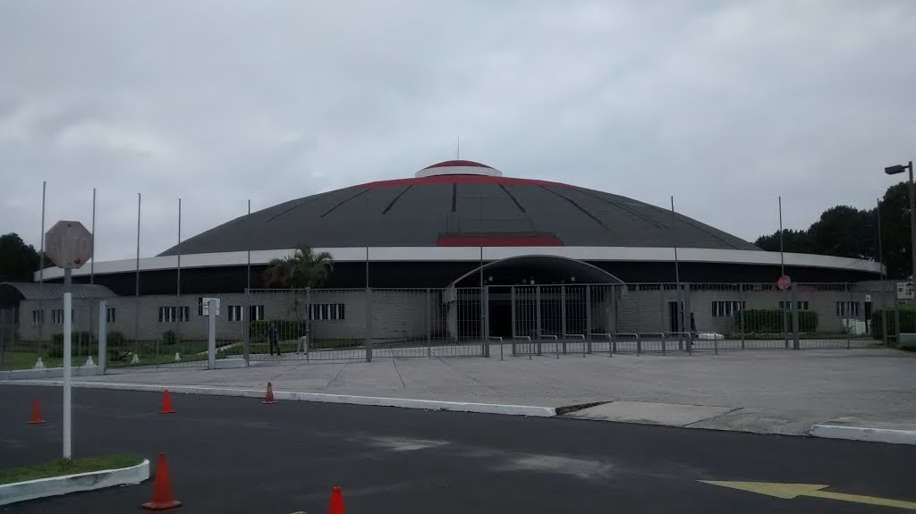
AREAS DE COMPETENCIA Polideportivo ZONA 13
(a pocos metros del Albergue Deportivo)

Slide 4
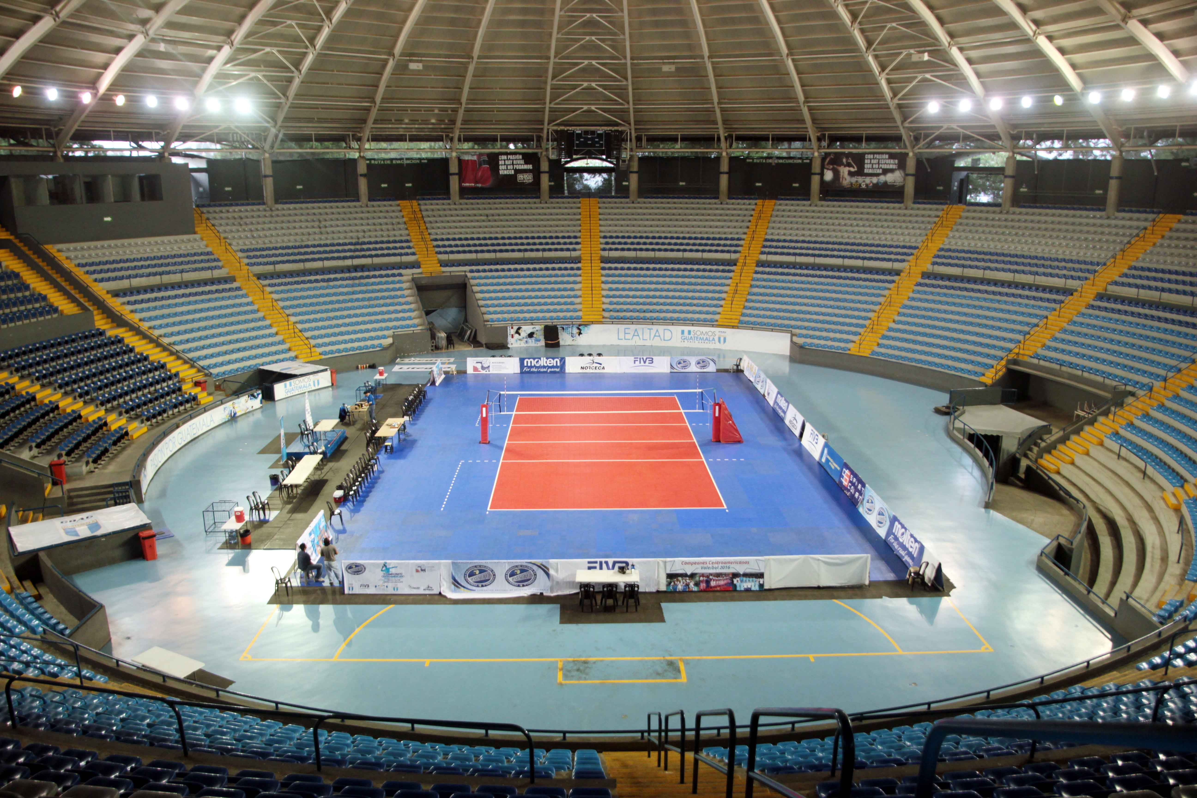
AREA DE COMPETENCIA Polideportivo DOMO z.13

Slide 5
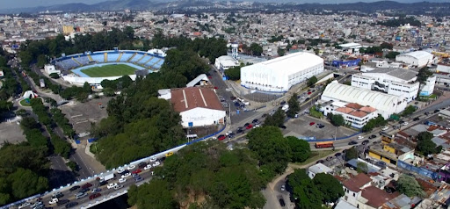
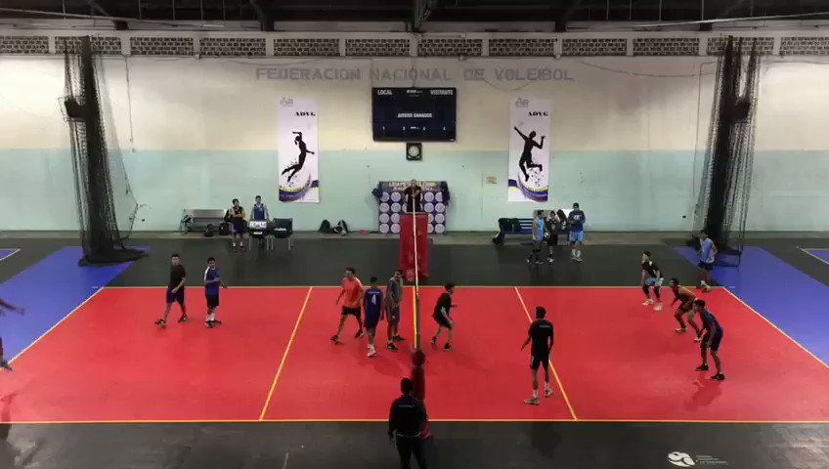
AREA DE COMPETENCIA Gimnasio “Alfonso Gordillo”, zona 5

Slide 6
FACILIDADES
HOSPEDAJE:
Albergue Deportivo CDAG
“Ramiro de León Carpio”, zona 13.
(Cercano al Aeropuerto Internacional “La Aurora”)
ALIMENTACION:
Albergue Deportivo CDAG
“Ramiro de León Carpio”, zona 13.
(Desayuno, Almuerzo y Cena )

Slide 7
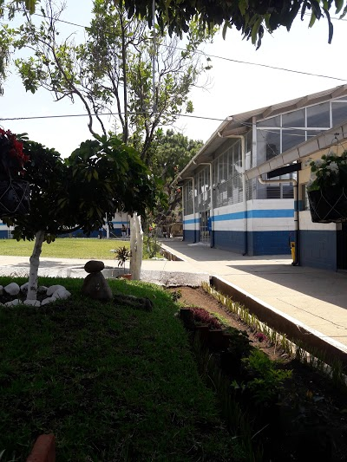
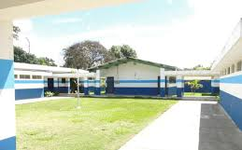
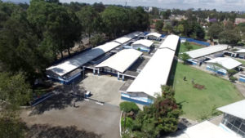
ALBERGUE DEPORTIVO CDAG
“Ramiro de León Carpio”, zona 13.

Slide 8
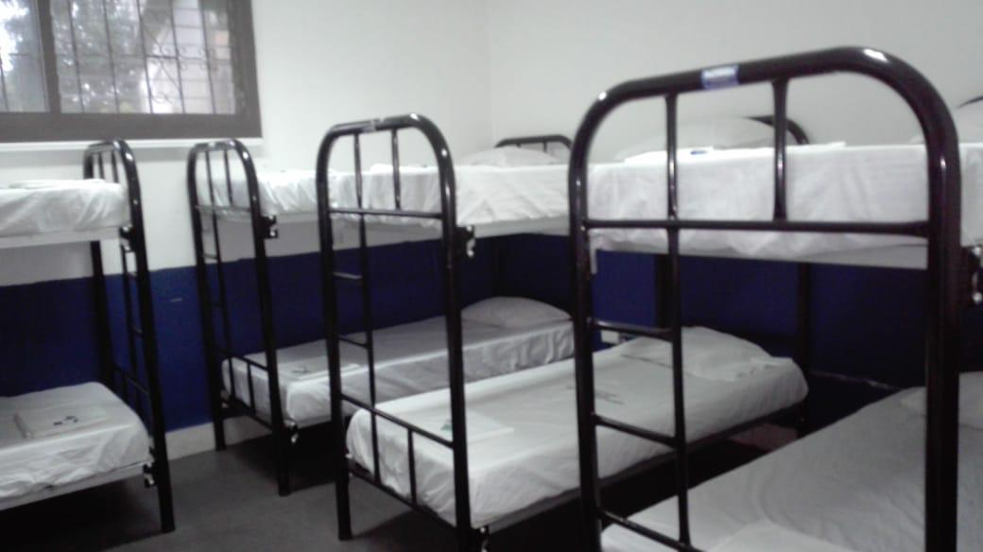
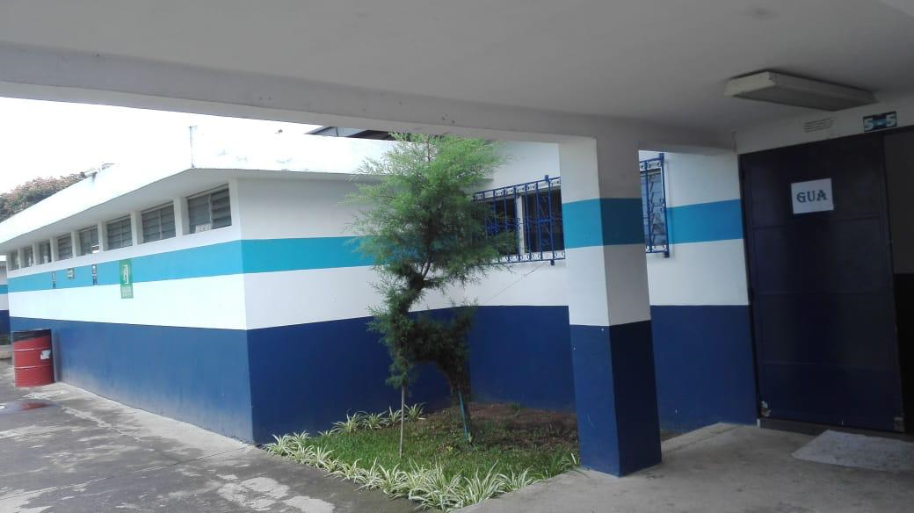
HOSPEDAJE
Albergue CDAG “Ramiro de León”, zona 13.

Slide 9
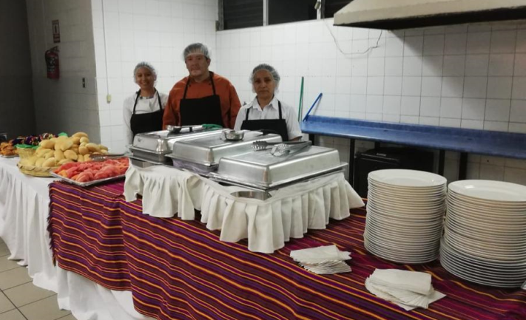
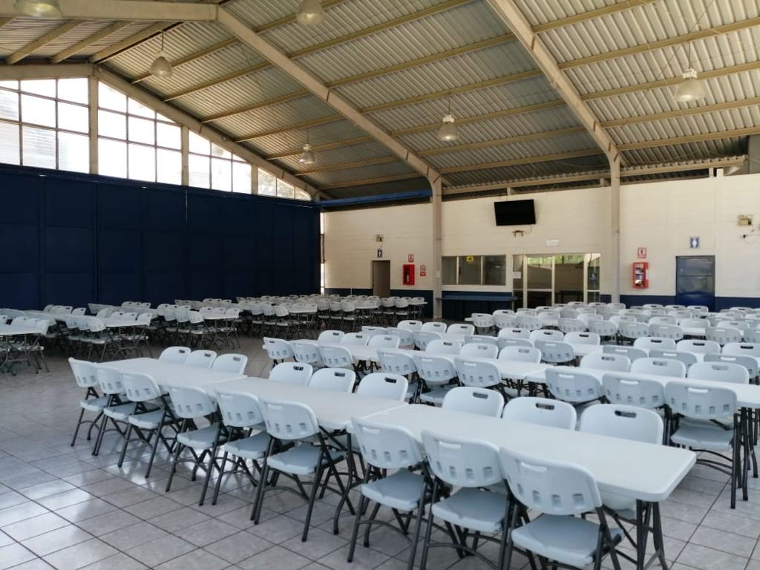
COMEDOR
Albergue CDAG, “Ramiro de León”, zona 13

Slide 10
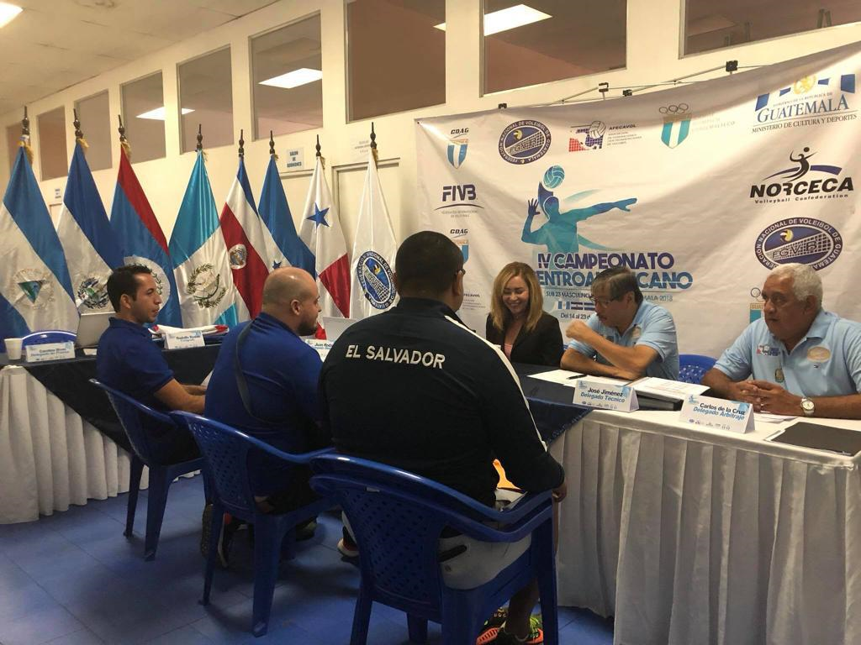
ENTREVISTA PRELIMINAR
Albergue CDAG, “Ramiro de León”, zona 13

Slide 11
REUNION TECNICA GENERAL
Si es necesaria por Videoconferencia

Slide 12
PROGRAMA DE ACTIVIDADES:
Viernes 29/Octubre: Llegada Comité de Control y Delegaciones participantes
Sábado 30/Octubre: Reconocimiento de Cancha, Entrevista
Preliminar , Clínica Arbitral y Reunión Técnica
Domingo 31/Octubre: Inició de Competencia.
Del 01 al 05/Noviembre: Continua la Competencia.
Sábado 06/Noviembre: Jornada Final y Premiación.
Domingo 07/Noviembre: Salida de Comité de Control y Delegaciones.

Slide 13
Organización de un evento deportivo
1. Diseño del evento
Analizar la viabilidad
Valorar, definir y establecer condiciones para la viabilidad operativa.
2. Desarrollo del evento
Comprobar cómo se está realizando el trabajo y hacer los ajustes necesarios.
Hacer pruebas con las condiciones operativas reales.

Slide 14
Organización de un evento deportivo
3. Implementación del evento
Quien lidera el evento lo guía e identifica y se anticipa a los problemas.
Analiza la causa de los problemas y aplica las soluciones.
4. Disolución tras el evento
Analizar la eficacia de las actividades, evaluar los resultados y disolver el equipo de trabajo.
Informar sobre el evento a los principales stakeholders y transmitir las experiencias al siguiente Comité Organizador.

Slide 15
Tareas que se deben realizarse
Gestión de las operaciones deportivas: Incluye desde la evaluación de las necesidades de recursos hasta la evaluación del trabajo realizado por el personal

Slide 16
Tareas que se deben realizarse
Trabajo de secretaría, administración y gestión: Las tareas de secretaría y administración, las relaciones económicas con los proveedores, la contabilidad y la gestión de entradas.
Logística: Preparar las instalaciones, gestionar y mantener los servicios.
Promoción y ventas: Marketing, comunicación y relaciones con los medios

Slide 17
Comisiones de Trabajo
Técnica
Hospedaje
Alimentación
Transporte
Logística
Médica
Acreditaciones
Arbitraje

Slide 18
Comisiones de Trabajo
Doping
Finanzas
Protocolo Deportiva
Prensa
Seguridad
Hidratación

Slide 19
Sugerencias de la OMS para la planificación de eventos deportivos en contexto COVID-19
A pesar de que cada deporte debe ser analizado de forma individual en cuando a sus factores de riesgo en la propagación del SARS-CoV 2 y las formas de mitigarlos, existen algunas consideraciones generales que debe ser tomadas en cuenta y que son de ayuda para contextualizarnos en el tema.

Slide 20
Consideraciones Generales
1. Tipo de evento, ¿De alto o bajo riesgo?
Los eventos deportivos pueden clasificarse como de alto o bajo riesgo de acuerdo con la probabilidad que tienen los de contraer coronavirus durante su ejecución.
Se consideran deportes de bajo riesgo aquellos que no requieren contacto físico entre los atletas y en los que se puede establecer distanciamiento social entre los participantes, el equipo de asistencia y los espectadores. Por su parte, los deportes de mayor riesgo son aquellos en los que es indispensable el contacto entre los participantes.

Slide 21
Consideraciones Generales
2. Tamaño del evento
El tamaño del evento se refiere a la relación que existe entre el establecimiento en el que se va a realizar el evento y la cantidad de asistentes que se van a admitir en su interior. Por lo tanto, se debe garantizar que exista distanciamiento social entre todos los participantes y espectadores del evento. Un evento deportivo con un tamaño adecuado es aquel en el que la relación atletas/espectadores es baja y en el que el grupo de espectadores sea fácil de controlar y manejar durante el evento.

Slide 22
Consideraciones Generales
3. ¿El evento deportivo se desarrolla en un espacio cerrado o al aire libre?
Como es de esperarse, los eventos deportivos al aire libre suelen tener mejor ventilación y, por lo tanto, el riesgo de transmisión del virus es más bajo. Lo importante es poder garantizar el distanciamiento social en el establecimiento, algo que puede lograrse con mayor facilidad en espacios abiertos, en especial aquellos en los que no se deben asignar asientos.

Slide 23
Consideraciones Generales
4. Características del Evento
Antes de escoger el lugar donde se va a realizar el evento deportivo, es necesario conocer si el establecimiento cumple con las medidas sanitarias y de infraestructura recomendadas por la OMS o el gobierno nacional.

Slide 24
Consideraciones Generales
5. Conocer la demografía de los atletas y demás asistentes
Es importante conocer cuál es el rango de edades y factores de riesgo asociados de los asistentes al evento. En la mayoría de los casos, los atletas suelen ser individuos jóvenes y sanos, pero eso no descarta que el personal de apoyo y los asistentes no tengan mayor riesgo de contagio y complicaciones.

Slide 25
Consideraciones Generales
6. Establecer buena comunicación acerca de los riesgos
Es importante que los participantes tengan información y asesoría en salud antes y durante el desarrollo del evento, lo que incluye además el monitoreo constante del cumplimiento de las medidas sanitarias establecidas y la identificación de posibles casos sospechosos de estar infectados.

Slide 26
Consideraciones para los organizadores antes y durante el evento
Dispositivos para lavarse las manos, hidrogel y otras medidas sanitarias en distintos puntos del lugar donde se desarrolla el evento.
Higiene correcta de todos los espacios que van a ser utilizados por los atletas y los espectadores.
Equipo médico debe realizar la evaluación de la temperatura corporal diaria a los atletas y demás personas que asisten al evento. Temperaturas por encima de los 38°C deben ser notificadas a la oficina médica y tomar las medidas de aislamiento necesarias has esclarecer el caso.

Slide 27
Consideraciones para los organizadores antes y durante el evento
Logística para el aislamiento de casos sospechosos. Esto incluye cómo serán diagnosticados los casos, como serán notificados y en qué lugar serán puestos en cuarentena en caso de ser confirmados. Así mismo, disponer de la logística para trazabilidad de posibles contagios en caso de que algún participante sea diagnosticado con COVID-19 durante el evento.
Ofrecer a las participantes botellas de agua individuales y objetos de uso personal que no se reutilicen.

Slide 28
Consideraciones para los organizadores antes y durante el evento
Los participantes, atletas, asistentes y espectadores deben asumir la responsabilidad de evaluar regularmente su estado de salud (síntomas, medición de la temperatura o asistir a consulta médica).
Los asistentes que se sientan enfermos deben notificarlo, cancelar su asistencia y recibir el asesoramiento adecuado.

Slide 29
Gracias,
Lic. Carlos Enrique Santis Rangel
Presidente Comité Ejecutivo
Federación Nacional de Voleibol de Guatemala

